Slide 1

L’ipnosi applicata all’ottimizzazione della performance chirurgica: il modello SFERA
Palazzo V.¹, Martina M.S.², Soardo P.B.³, Raggio E.³, Mobiglia A.³, Sisto G.³, Vercelli G.⁴, Bossotti M.³
1 Università degli Studi di Torino e membro dell’Istituto Franco Granone C.I.I.C.S
2 Chirurgia Generale Ospedale Santa Croce Moncalieri (TO) e membro dell’Istituto Franco Granone C.I.I.C.S
3 AOU Città della Scienza e della Salute di Torino
4 Centro di Psicologia dello Sport ISEF Torino e didatta dell’Istituto Franco Granone C.I.I.C.S

Slide 2
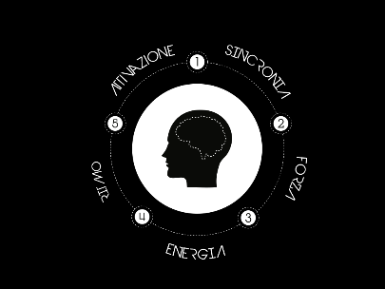
MODELLO S.F.E.R.A.
S.F.E.R.A.© è uno strumento di analisi e di ottimizzazione della performance ideato dal Prof G.Vercelli.
È riconosciuto nel panorama nazionale ed internazionale per lo sviluppo della prestazione, in particolare è stato presentato alla Comunità Scientifica Internazionale in occasione del XII Congresso Mondiale di Psicologia dello Sport a Marrakech (Marocco) nel Giugno del 2009.
Notes:
Il modello SFERA è uno strumento di analisi e di ottimizzazione della performance ideato dal Prof G.Vercelli, riconosciuto nel panorama nazionale e internazionale.
Secondo questo modello, l’ottimizzazione di una prestazione è basata sull’equilibrio di cinque fattori fondamentali che intervengono nella rappresentazione mentale di questa. È necessario quindi analizzare questi fattori e lavorare per ottimizzarli, ogni qual volta ci si appresta a svolgere un compito che richiede un notevole impegno delle nostre risorse psicofisiche.
L’entrata nella SFERA corrisponde allo stato di SINCRONANZA , la massima espressione della sincronia (verso se stessi e verso l’esterno) e della risonanza ( che genera un’amplificazione delle proprie risorse).
Essa è definita come la strada maestra verso la massima prestazione.

Slide 3
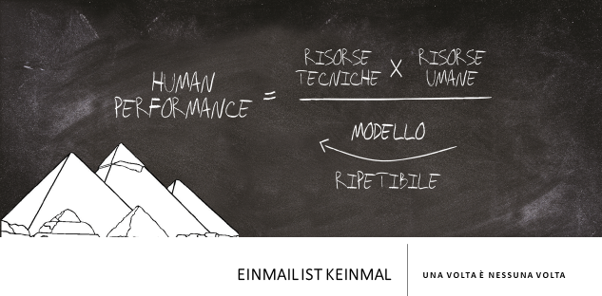
Notes:
Per costruire la nostra massima prestazione abbiamo bisogno delle risorse tecniche ( ovvero delle nostre conoscenze e principalmente corpo) moltiplicato le risorse umane (sono le nostre qualità psichiche quindi mentali). Però va da sé che anche se noi abbiamo entrambe le risorse, non necessariamente realizziamo la massima performance
Affinchè quella dimensione potenziale possa diventare reale, abbiamo bisogno di un modello di riferimento. Importante anche ricordare la ripetitibilità, non si fa una grande prestazione per caso ma la si costruisce giorno dopo giorno.
la ripetibilità, ovvero la capacità di replicare, in modo strutturato, il processo di prestazione riuscendo a esprimere, in modo costante, il nostro massimo potenziale.
La ripetibilità si può ottenere solo attraverso l’utilizzo di un Modello, semplice e comprensibile.

Slide 4
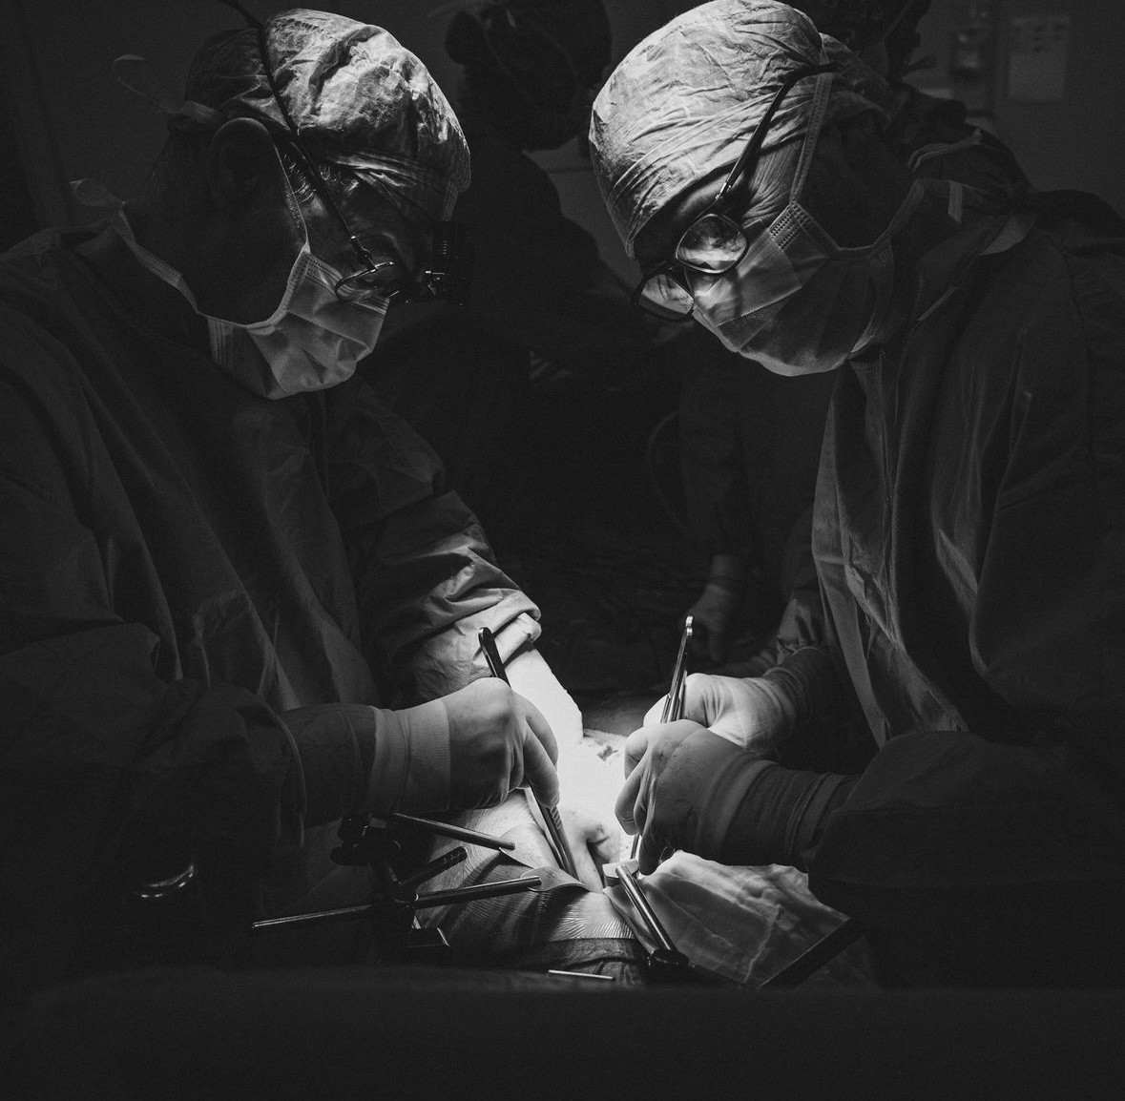
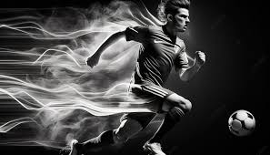
IL CHIRURGO COME PERFORMER
Notes:
Essendo il modello SFERA applicabile nell’ambito della performance umana, da qui l’idea di applicarlo al chirurgo in quanto performer.
Come gli atleti anche i chirurghi hanno quindi bisogno di molto di più che del solo allenamento fisico. Per esprimersi al meglio sia gli uni che gli altri, devono apprendere la tecnica e sviluppare una notevole resistenza mentale alla fatica e allo stress, allenando la capacità di gestire le emozioni e la pressione psicologica interna e ambientale connesse alla performance. I chirurghi infatti, come gli atleti, devono mantenere un’estrema concentrazione spesso per molte ore e sono soggetti a pressioni elevate in circostanze spesso eccezionali.

Slide 5
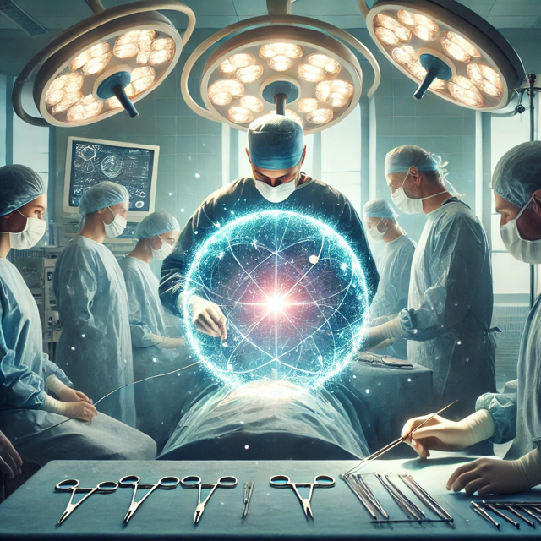
OBIETTIVO dello STUDIO
Il chirurgo riuscirà ad esprimere pienamente le sue capacità essendo protagonista della sua prestazione in perfetta sincronia mente-corpo-ambiente e con il ritmo giusto per sè e per il gruppo.
Notes:
La trance in ambito della prestazione serve per amplificare una competenza
Con questo lavoro vogliamo dimostrare come il modello SFERA possa essere applicato alla performance chirurgica.
L’obiettivo è di potenziare uno o più fattori di SFERA

Slide 6

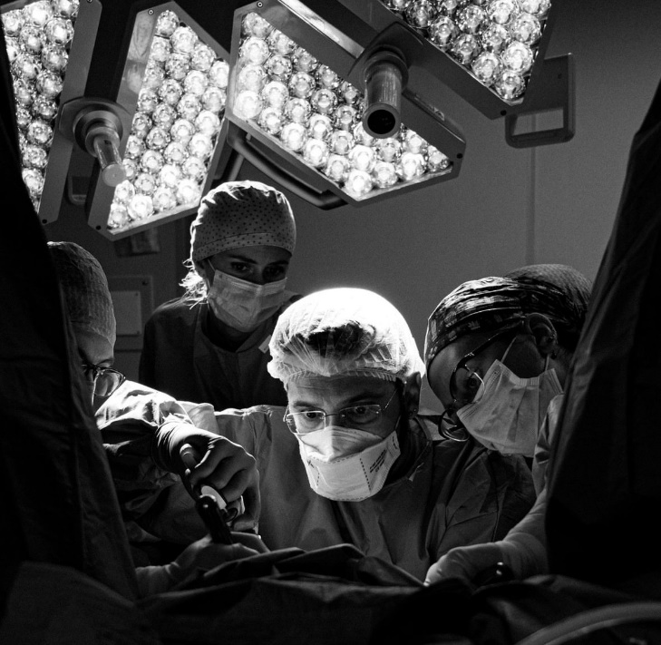

SINCRONIA
Capacità di essere completamente presenti e concentrati su ciò che si sta facendo nel momento della prestazione.
Il segreto della Sincronia consiste nell’immaginare e fare allo stesso tempo.
«Riuscivo a fare esattamente quello che intendevo fare»
« La mia mente era concentrata su ciò che la mia mano faceva»
«Avevo paura di sbagliare»
« Mi chiedevo cosa avrebbero detto i miei aiuti e il personale di sala se non fossi riuscito a terminare l’intervento»
Notes:
La SINCRONIA (S) rappresenta l’estrema focalizzazione su un compito, la capacità di essere completamente concentrati su quello che si sta facendo. Si ottiene quando mente e corpo sono perfettamente allineati. Ciò che io penso, il mio corpo realizza. Ciò che il mio corpo realizza, viene percepito dalla mia mente
È la massima consapevolezza dell’azione che si sta svolgendo, quando “immaginare” e “fare” coincidono (si fa esattamente quello che si sta immaginando).
I fattori possono essere divisi per semplicità in due posizioni: sincronia IN (il fattore è presente), sincronia OUT (non lo è)

Slide 7
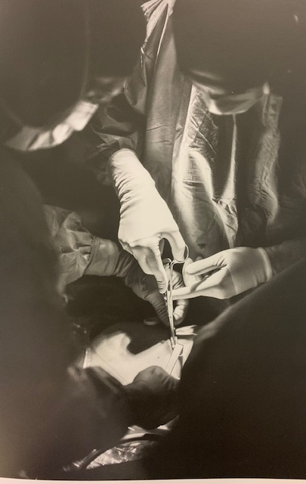
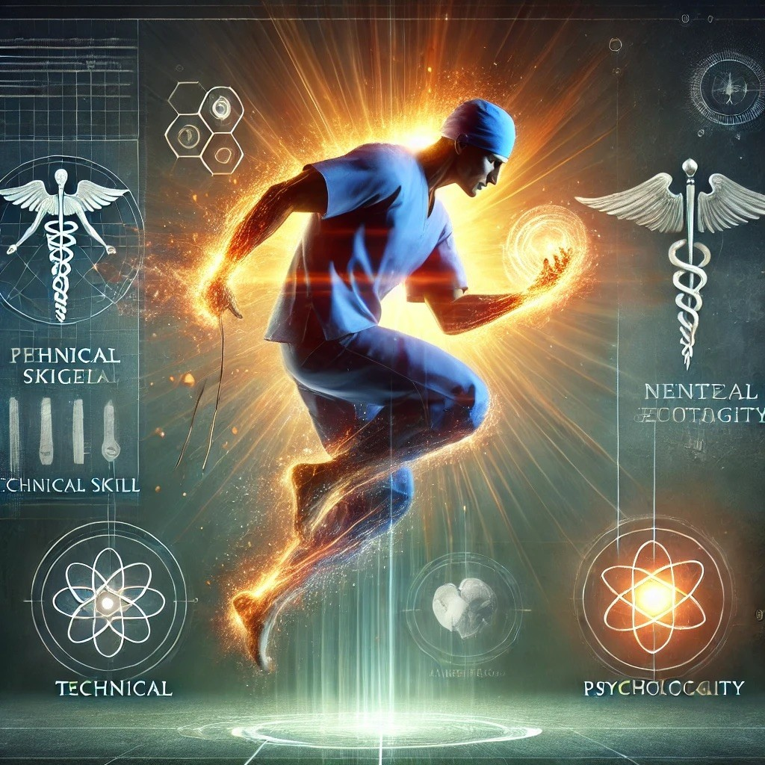

PUNTI di FORZA
Capacità e abilità fisiche, tecniche e psicologiche che la persona riconosce di possedere ai fini di una prestazione d’eccellenza.
Sono connessi con il costrutto di AUTOEFFICACIA
«mi sento capace di fare questo intervento»
« sono sicuro delle mie capacità tecniche»
«tu sei più bravo di me, fallo tu»
« l’altra volta ho sbagliato, chissà se questa volta sbaglierò di nuovo»
Notes:
I PUNTI DI FORZA (F) sono le capacità e abilità fisiche, tecniche e mentali che il chirurgo riconosce di avere ai fini dell’esecuzione di una prestazione di eccellenza, quando l’azione eseguita genera la migliore percezione di autoefficacia, in equilibrio tra la consapevolezza del “fare” (nel senso di eseguire) l’azione usando tutte le nostre capacità e abilità e il “percepire” l’efficacia della stessa.

Slide 8


ENERGIA
È l’uso attivo della forza e della potenza: se usata in modo appropriato ci consente di utilizzare al meglio le risorse, fisiche e mentali, al fine di ottenere un buon risultato.
Un utilizzo scarso o eccessivo dell’energia genera una sensazione di stanchezza.
«sento di poter portare a termine l’intervento in modo efficace»
«mi sento in equilibrio durante l’intervento»
«mi sento stanco»
«ho troppe cose da fare e non riesco a concludere nulla»
Notes:
L’ENERGIA (E) è l’uso attivo della forza e della potenza. La sua ottimizzazione risulta dall’equilibrio tra il “percepire” le emozioni e le sensazioni legate al livello di energia necessario alla prestazione e il “lasciare” inteso come percezione di mancanza di risorse sufficienti all’esecuzione della prestazione ed è quindi connessa alla capacità di delega. Utilizzata nella giusta quantità, regolandone in maniera efficace l'intensità, ci permette di utilizzare al meglio le risorse disponibili. Al contrario, un uso scarso o eccessivo di energia ostacola la prestazione di eccellenza generando una sensazione di stanchezza.

Slide 9
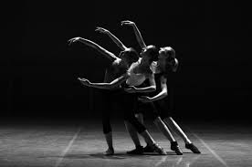
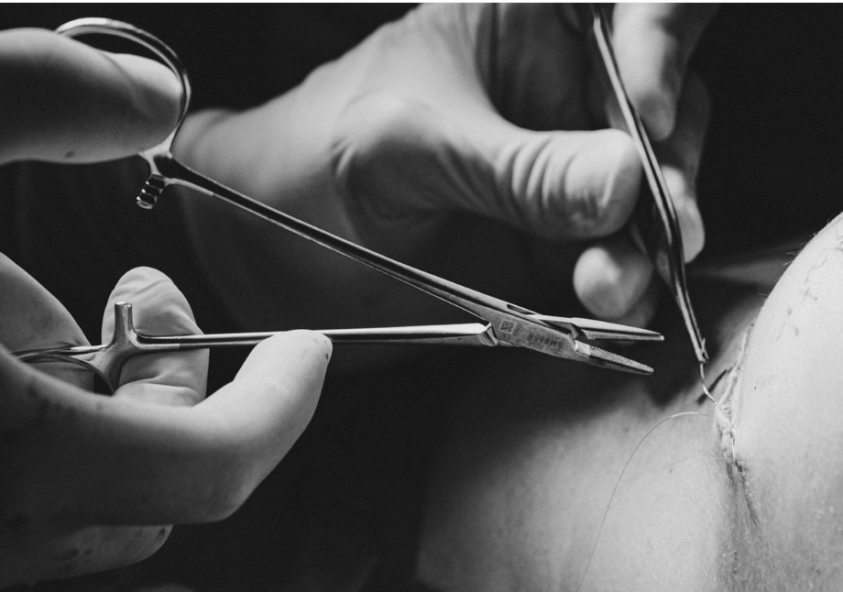
RITMO
Il ritmo è ciò che genera il giusto flusso nella sequenza dei movimenti: un’ordinata successione negli intervalli di tempo.
È ciò che dà qualità all’azione, infatti chi utilizza bene il ritmo viene percepito come elegante
«mi sentivo elegante nei miei gesti chirurgici»
«mi muovevo nervosamente»
Notes:
Il RITMO (R) è l’ordinata successione di intervalli di tempo, ciò che genera il giusto flusso nella sequenza dei movimenti. È quello che dà eleganza e fluidità all’azione. È il risultato dell’equilibrio tra il riposo e l’azione, tra il “lasciare” inteso come l’abbandonare l’azione e il “tenere” inteso come tensione nell’azione.

Slide 10
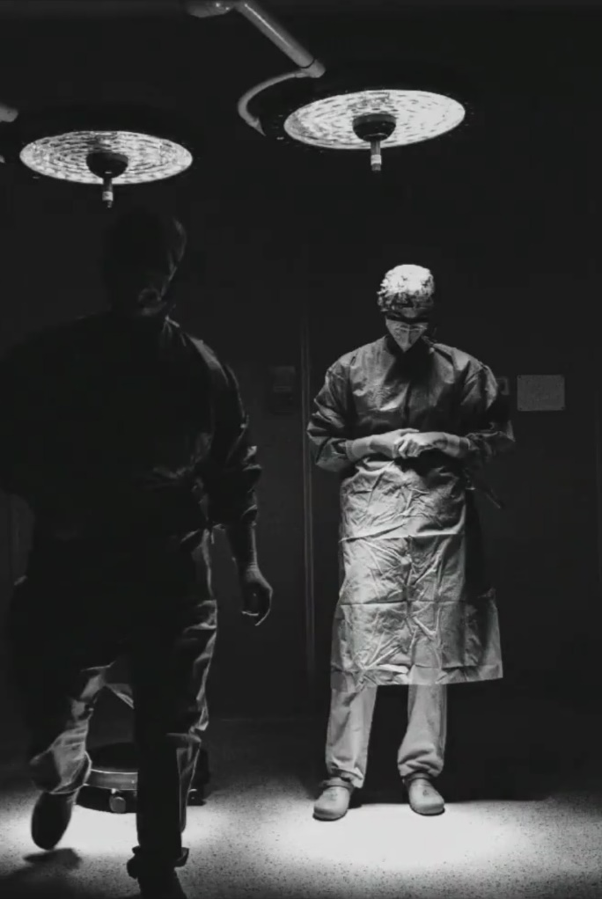
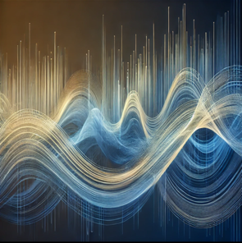

ATTIVAZIONE
È il motore motivazionale, la massima espressione della passione che permette di superare i limiti.
Coincide con la condizione fisica e mentale che il performer vive nel momento in cui si sente pronto per la prestazione.
«mi sento entusiasta del mio lavoro, mi appassiona, mi diverte»
«non ho voglia di operare»
«mi sento demotivato»
Notes:
L’ATTIVAZIONE (A) è il motore motivazionale, la spinta passionale verso un obiettivo ambito, che permette di superare tutti gli ostacoli andando al di là dai propri limiti. È l’atleta che continua la sua maratona sotto le intemperie al limite delle sue forze, è il chirurgo che opera per ore e ore malgrado la stanchezza per salvare una vita umana.
E’ il risultato dell’equilibrio tra il “tenere” inteso come mantenere alta la passione e l’impegno verso un obiettivo e l’ “immaginare“ inteso come visualizzare con la mente, sognare l’obiettivo per cui si lavora con piacere e soddisfazione (resisto alla fatica se pregusto la soddisfazione della riuscita dell’intervento)

Slide 11
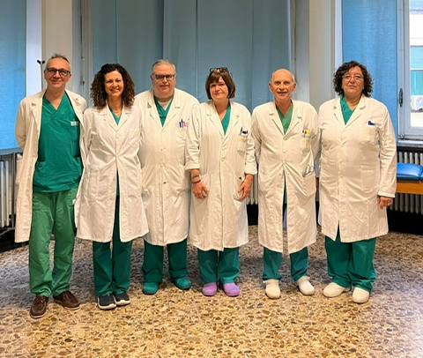
POPOLAZIONE dello STUDIO
- Reparto Week Surgery dell’ Ospedale Molinette, AOU Città della Salute e della Scienza di Torino.
5 Chirurghi Generali (3 femmine e 2 maschi) con specializzazione in Endocrino Chirurgia
3 specializzandi in Chirurgia Generale
Notes:
Lo studio è stato svolto fra agosto e ottobre 2024

Slide 12
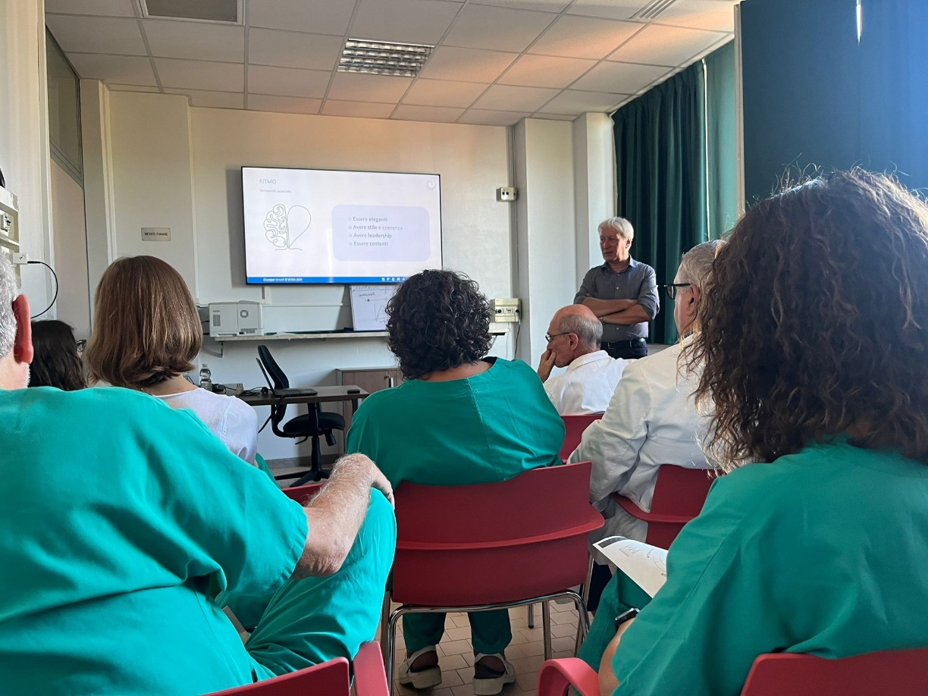
DISEGNO dello STUDIO
Primo incontro teorico
Incontro con l’intera equipe c/o l’Ospedale Molinette strutturato nel seguente modo:
Presentazione introduttiva sull’ipnosi
Presentazione Modello SFERA
Discussione
Suddivisione dell’equipe in due gruppi
Notes:
Calendarizzazione di 3 induzioni ipnotiche per ogni chirurgo

Slide 13

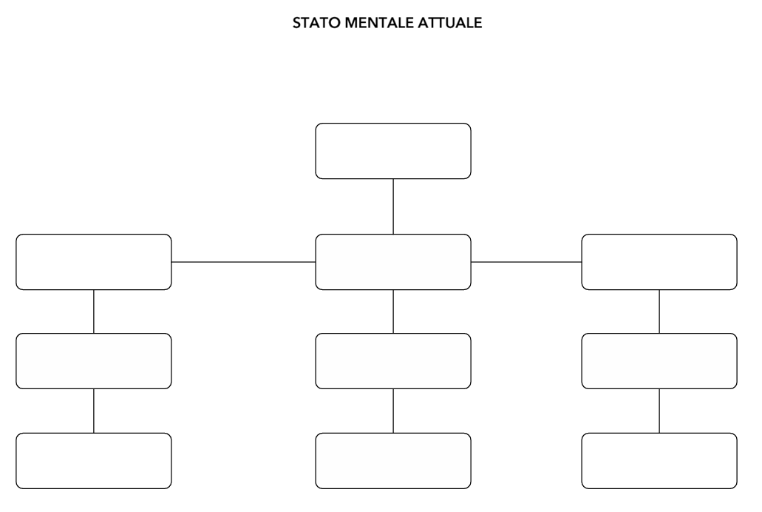
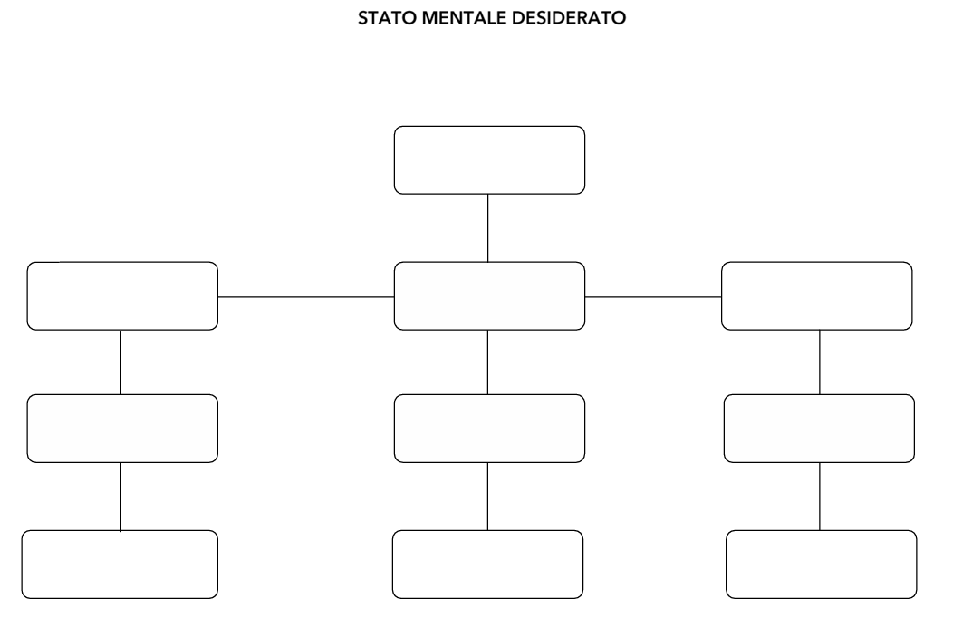
DISEGNO dello STUDIO
Attivazione
Sincronia
Prima fase di induzione
5
A
S
4
3
Per niente
Poco
Abbastanza
Molto
Moltissimo
2
1
Ritmo
Punti di Forza
R
F
Energia
E
Notes:
autocompilazione dello SFERA Mandala chiedendo al chirurgo di far riferimento a tutti i campi della propria vita. Calcolo della percentuale del proprio SFERA mandala sommando i punteggi di ogni attrattore e moltiplicando il risultato per 4. Il risultato percentuale indica quanto il chirurgo sia nella propria SFERA nel momento presente
- il chirurgo viene invitato a inserire l’attrattore risultato carente nello SFERA Mandala come parola di inizio di una flow chart dal titolo “stato mentale attuale problema”. A partire da quella parola è stata compilata la flow chart proseguendo per libere associazioni. Successivamente è stato chiesto di ordinare le parole da 1 a 10 intendendo con 1 ciò che ha un peso maggiore rispetto allo “stato mentale attuale problema”. A parità di attrattori carenti, è stato chiesto al chirurgo di inserire nella flow chart quello che percepisce soggettivamente come più impattante sullo “stato mentale attuale problema”
allo stesso modo, il chirurgo ha compilato la flow chart dal titolo “stato mentale desiderato” a partire dalla parola che più rappresentava lo stato desiderato.
Prima induzione ipnotica
Partendo dallo schema base di procedura ipnotica, per ciascun soggetto è stato scelto e personalizzato lo schema ipnotico e le suggestioni da utilizzare in relazione all’attrattore da ottimizzare, ad eventuali aspettative personali ed ulteriori obiettivi enunciati. Filo guida però del CORPO di ogni seduta di ipnosi è stato l’utilizzo delle parole delle flow chart di ciascun chirurgo.

Slide 14
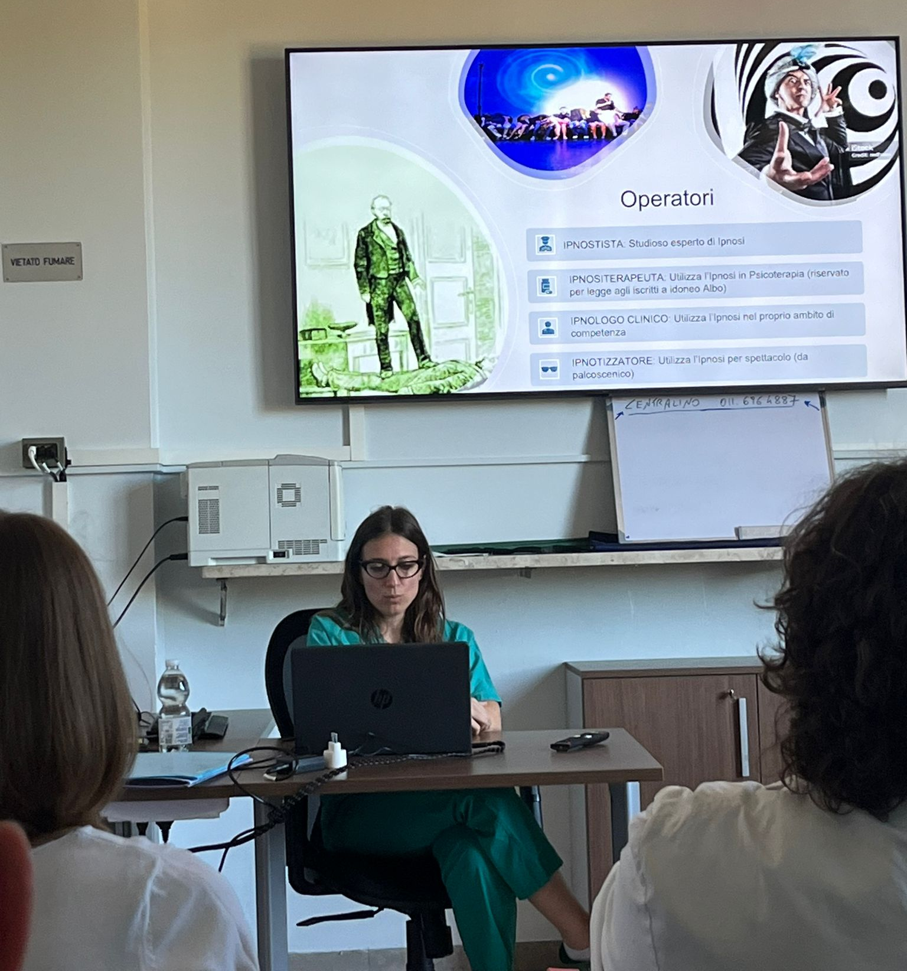
DISEGNO dello STUDIO
Secondo incontro teorico
Presentazione sulla comunicazione ipnotica e sulle fasi dell’ipnosi con particolare approfondimento sullo schema di induzione
Presentazione di video in cui si è utilizzata l’ipnosi in ambito chirurgico-interventistico, sia da parte di altri professionisti sia esperienze personali in questo anno di percorso CIICS
Discussione
Notes:
Schema uinduzione per autoipnosi
Stefania chirurgia proctologica c/o Ospedale Moncalieri, io chirurgia endocrino cervicale

Slide 15
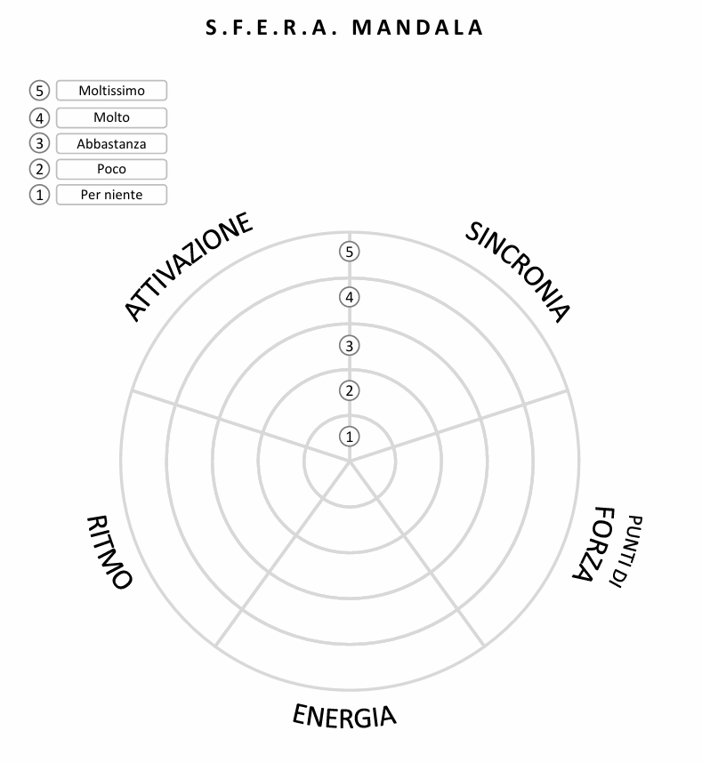
DISEGNO dello STUDIO
Seconda fase di induzione
Notes:
Seconda/terza induzione ipnotica
- autocompilazione dello SFERA Mandala chiedendo al chirurgo di far sempre riferimento a tutti i campi della propria vita. Calcolo della percentuale del proprio SFERA mandala sommando i punteggi di ogni attrattore e moltiplicando il risultato per 4. Il risultato percentuale indica quanto il chirurgo sia nella propria SFERA nel momento presente
- momento di condivisione conclusivo su quanto sperimentato dal chirurgo durante il percorso di ipnosi e invito a proseguire con l’autoipnosi.

Slide 16
RISULTATI
RISULTATI
ID | Prima delle sedute |  |  |  |  | Dopo le sedute
 | Sincronia | Forza | Energia | Ritmo | Attivazione | Sincronia | Forza | Energia | Ritmo | Attivazione
AM | 4 | 4 | 3 | 4 | 4 | 4 | 4 | 4 | 4 | 4
ER | 3 | 3 | 4 | 4 | 3 | 3 | 3 | 4 | 4 | 4
GS | 3 | 4 | 2 | 3 | 2 | 4 | 4 | 3 | 4 | 4
VD | 4 | 3 | 2 | 4 | 3 | 4 | 4 | 3 | 4 | 3
OA | 3 | 4 | 2 | 3 | 4 | 4 | 4 | 4 | 3 | 4
PBS | 4 | 4 | 4 | 4 | 3
MH | 3 | 2 | 3 | 3 | 4 | 3 | 3 | 3 | 4 | 4
MG | 2 | 3 | 4 | 3 | 4 | 4 | 4 | 4 | 3 | 5
Notes:
I risultati dello SFERA Mandala compilato da ciascun chirurgo pre e post le 3 induzioni ipnotiche, sono riassunti nella seguente tabella.
Gli attrattori considerati seriamente insufficienti sono riportati in rosso (corrispondenti al punteggio 1-2 dello SFERA) e quelli non completamente sufficienti in arancione (punteggio 3 dello SFERA). I valori in azzurro si riferiscono a punteggi buoni (punteggio 4-5 dello SFERA). I soggetti dello studio, per rispetto della privacy, sono indicati con le iniziali.
In generale è possibile apprezzare un netto miglioramento dei risultati, dato che emergerà anche dalla valutazione grafica ottenuta con le SFERA mandala.

Slide 17
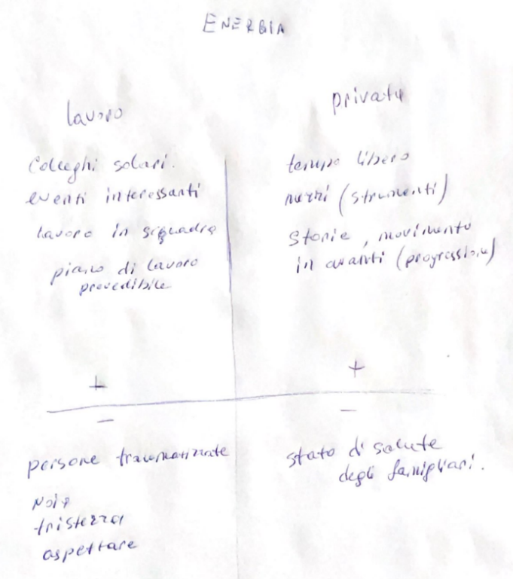


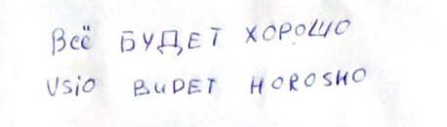
OA
STATO MENTALE ATTUALE
STATO MENTALE DESIDERATO
ENERGIA
ABILITA’
1
1
8
EMOZIONI ECCESSIVE
6
MOVIMENTI UTILI
SISTEMA
COMPLICATO
SEMPLICITA’
FACILITA’
5
3
TRANQUILLITA
1
4
9
PERSONALITA’
2
CAOS
4
RISORSE UMANE
VACANZA
NON
TRAUMATISMO
ENERGIA
10
7
6
STUFARSI
CORRENTE DI VENTO
STUPIDO
GIOIA
SORRISO
100
7
30
9
HOBBIES
5
80
Notes:
- Seconda seduta al termine della seduta dice “mi sento nel mio piatto” spiegando che in Bielorussia, paese nativo del chirurgo, si dice STARE NEL MIO PIATTO per esprimere benessere vs disagio
- Stato problema energia, terza seduta l’esercizio della matrice dell’energia
tracciare una croce suddividendolo cosı ` in quattro quadranti. Nella meta` sinistra aspetti della vita professionale, nella parte destra eventi di vita personale. Nei quadranti superiori scrivi che cosa ti da` energia (rispettivamente nella vita professionale e personale), mentre nella parte inferiore indica cosa ti toglie energia. Valuta se cio` che ti toglie energia e` compensato da tutte le cose che ti danno energia e se ci sono aspetti della tua vita che ti portano in disequilibrio.
- Si concorda un mantra post ipnotico “Andrà tutto bene” in bielorusso

Slide 18
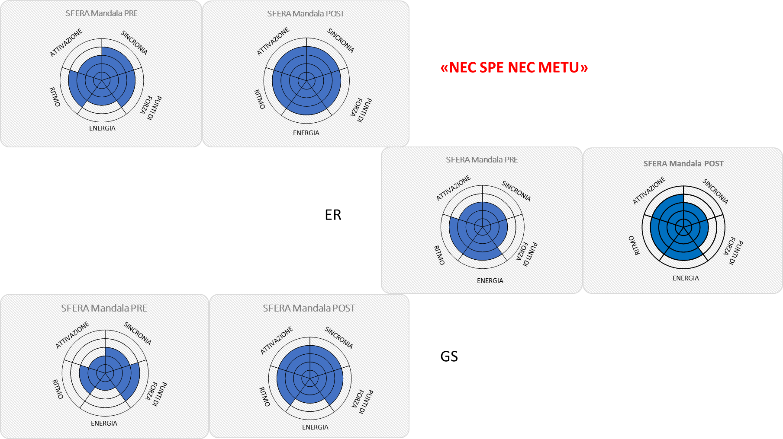
AM
Notes:
- AM Si concorda come obiettivo per l’ultima induzione, su richiesta del chirurgo, la costruzione di un segnale post ipnotico di connessione mente corpo come gesto di attivazione. Si è chiesto di ritornare in un momento di grande ATTIVAZIONE nella sua vita associandolo alla costruzione di un MANTRA di attivazione, concordato ad inizio seduta. Né con speranza, né con timore. È entrato in SFERA, equilibrio di attrattori

Slide 19
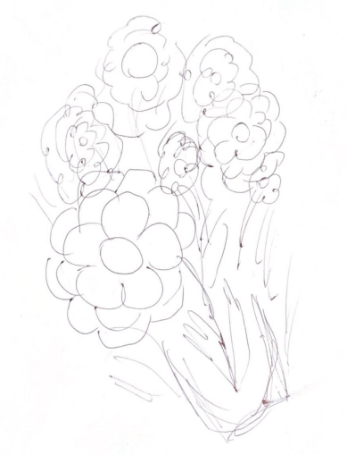
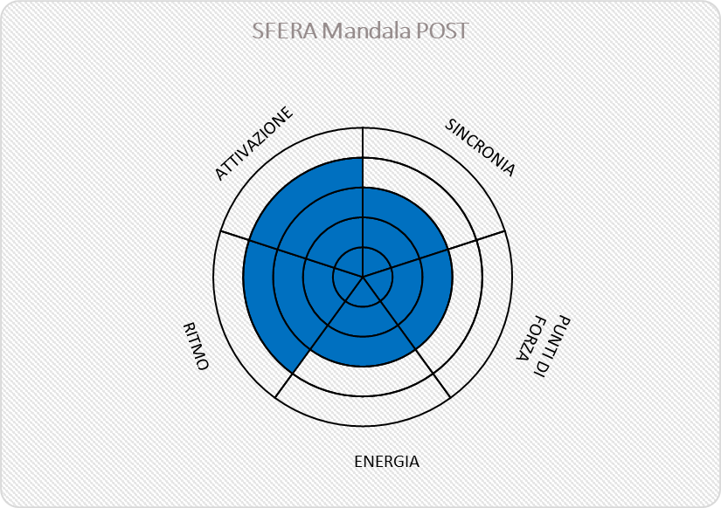
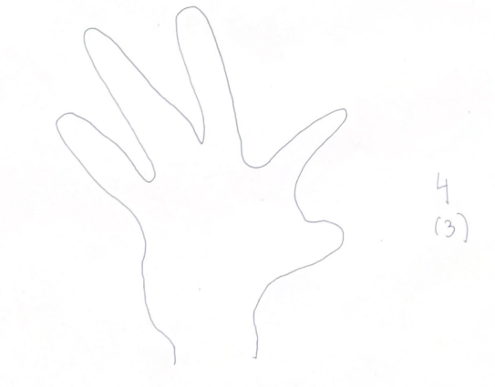
VD
MG
MH
Notes:
-VD Carente energia, in terza seduta esercizio dell’energia ottimale
Ricorda un’esperienza in cui eri al massimo della performance e ti stavi divertendo e in cui sentivi di utilizzare al meglio la tua energia. Quando hai rievocato l’immagine dell’evento e stai rivivendo le sensazioni provate durante quella piacevole esperienza, fai un disegno lasciandoti guidare dal tuo inconscio. Il disegno puo` essere rievocato come segnale postipnotico per ricondurti verso questa strada di buon utilizzo energetico.
- MH carenza punti di forza si propone l’esercizio del disegno della mano e autovalutazione dell’autoefficacia.
Mettiti in una posizione in cui la tua mano dominante possa disegnare su un foglio di carta e l’altra stia in posizione opposta. Rivolgi il tuo sguardo a questa mano e prova a disegnarla (senza guardare il foglio) il piu` fedelmente possibile. Prima di osservare il disegno che hai realizzato, prova a dargli un voto che va da 0 a 10, in base a quanto pensi che il disegno sia fedele alla dimensione originale della mano. Ora guarda il disegno e cerca di valutare se il voto sottovaluta o sopravvaluta la tua reale prestazione. Puoi provare a farlo.
Il chirurgo da un voto di 4, guardando il disegno chiede se può modificare in 3

Slide 20
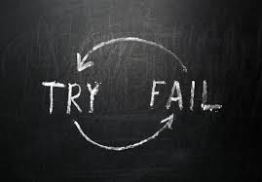
PBS
Notes:
- PBS due induzioni durante le quali, pur cambiando le tecniche induttive, il chirurgo non riesce a entrare in trance ipnotica. Si riflette insieme sul motivo. Il chirurgo riconosce una difficoltà nell’abbassare la critica, aspetto che il chirurgo riconoscere essere legato alla propria personalità. Si riflette inoltre sul fatto che probabilmente lo SFERA Mandala PRE era stato compilato focalizzando l’attenzione sull’attività lavorativa, ambito nel quale il chirurgo si sente già performante.

Slide 21
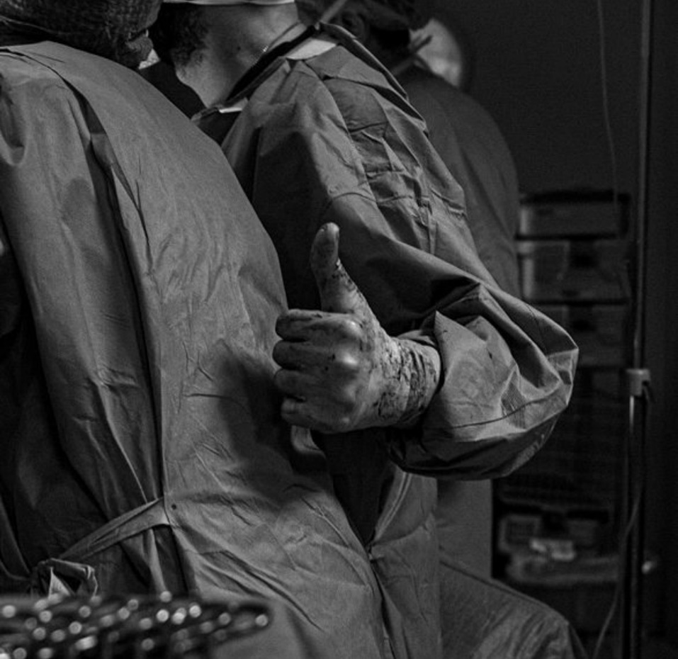
CONCLUSIONI
LAVORO
INTROSPETTIVO
ENERGIA
E
ATTIVAZIONE
DAL
SINGOL
O
AL
TEAM
PARTECIPAZIONE
POTENZIARE I FATTORI DI SFERA
Notes:
L’intero progetto sull’ipnosi ha visto la partecipazione entusiasta di tutto il team chirurgico, spinto dall’innovazione e dalla novità della tecnica adottata.
Ogni chirurgo ha svolto un lavoro anche introspettivo analizzando la propria sfera, in relazione a tutti i campi di vita e riflettendo su come essi influenzino la propria performance chirurgica.
Dai risultati è anche emerso come in generale si possa osservare una riduzione di quelli che sono i fattori ENERGIA e ATTIVAZIONE ad indicare degli aspetti critici legati a questa professione, aspetti peraltro fortemente significativi nel mantenere l’entusiasmo e la passione per la professione stessa.
L’équipe ha mostrato interesse per la possibilità di applicare il modello SFERA non solo sul singolo operatore, ma anche a livello di team, concentrandosi sugli attrattori maggiormente carenti nel gruppo di lavoro.
Il progetto pilota affrontato in questa tesi, ha gettato le basi per futuri sviluppi, nei quali crediamo fermamente in opportunità di crescita e miglioramento professionale all’interno di team chirurgici.
L’obiettivo è di potenziare uno o più fattori di SFERA e questo è stato rilevato

Slide 22
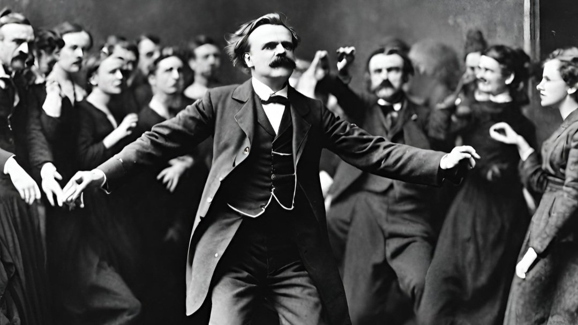
«E coloro che furono visti danzare vennero giudicati pazzi da quelli che non potevano sentire la musica.”
(Friedrich Nietzsche)

